Slide 1




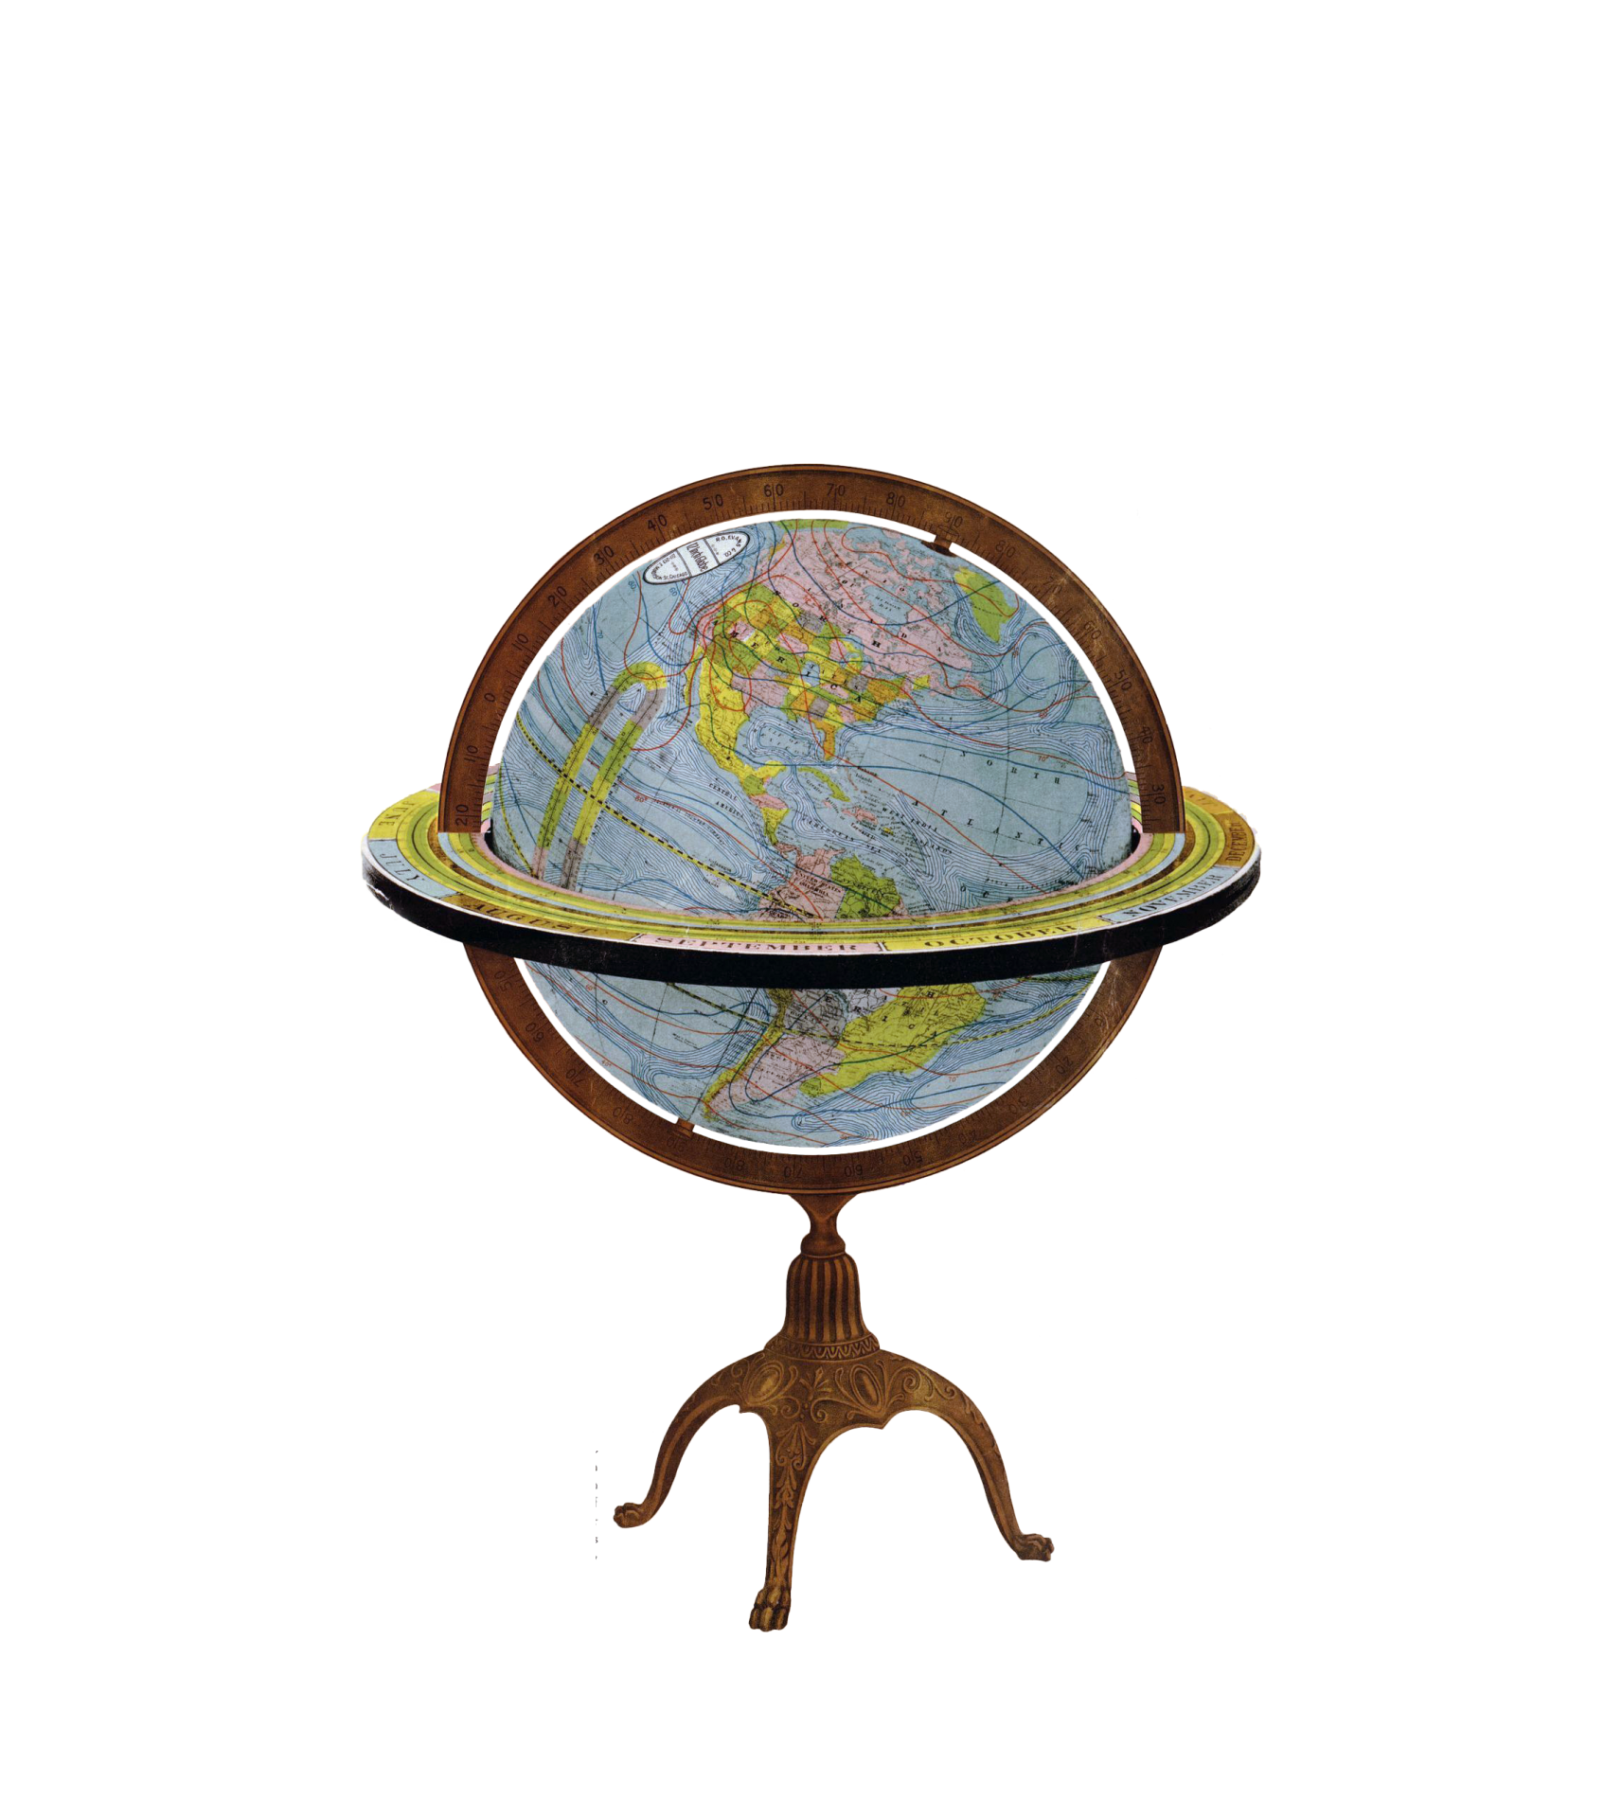

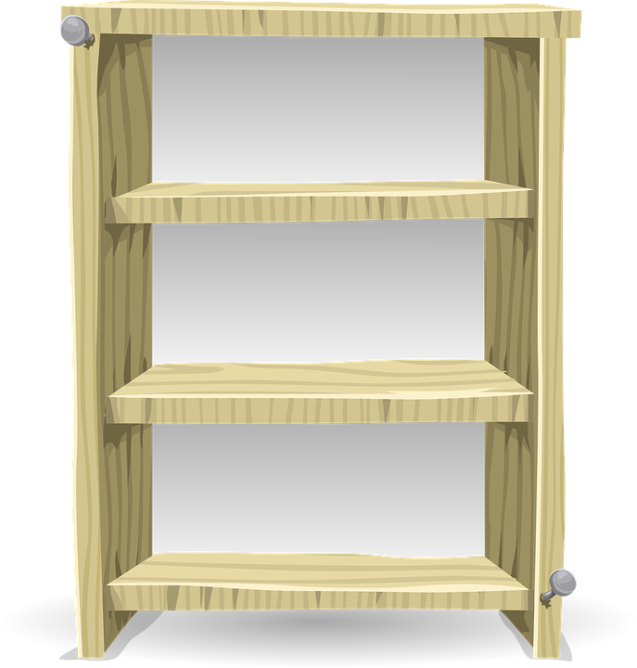






IKATLONG MARKAHAN
MAPEH – ARTS
WEEK 6

Slide 2
Relief Master o Mold

Slide 3
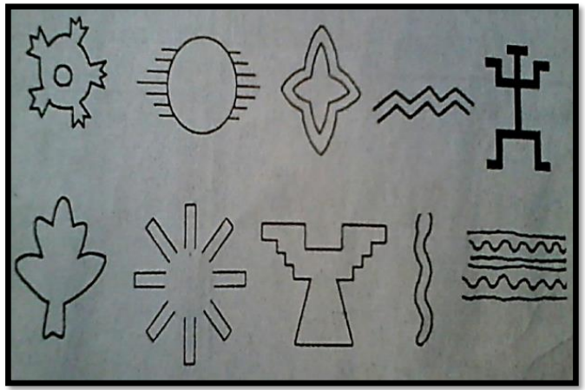
▪ Natatandaan mo pa ba?
▪ Ano-anong mga pangkat etniko ang kinabibilangan ng mga disenyong nakalarawan?

Slide 4
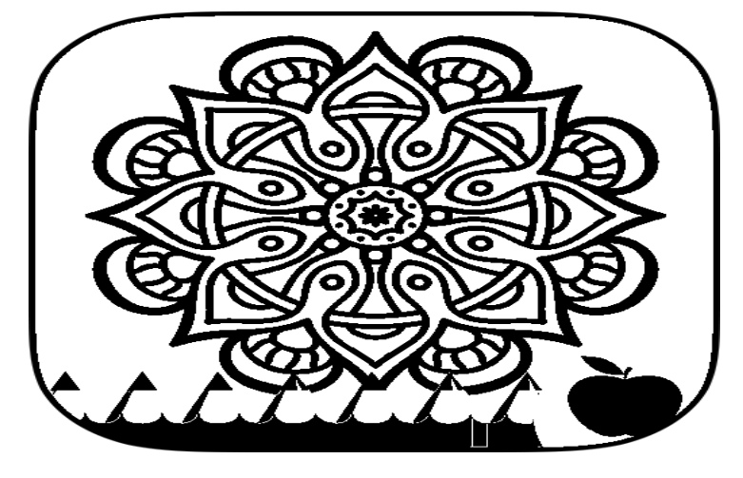
Suriin ang nakalarawan
▪ Anong uri ng disenyo ang nakalarawan?
▪ Ano-anong uri ng linya at hugis ang ginamit sa disenyo?
▪ Naging maganda at kaakit-akit ba ang disenyo?

Slide 5

Ang mga disenyong may ethnic motif ay makikita sa maraming bagay tulad ng
banga, tela, damit, sarong, malong, panyo, cards at iba pa. Ito ay may mga
mahahalagang kahulugan sa mga pangkat etniko. Binubuo ang ethnic motif ng mga hugis at linya na may pag-uulit, pagsasalit-salit, at radyal na ayos (paikot) na nagiging higit na maganda at kaaya-ayang disenyo..

Slide 6
Ang disenyo ay napagaganda gamit ang relief prints kung ito ay ginawang makulay,
paulit-ulit, pasalit-salit o radyal. Napapabilis ang pagbuo ng disenyo gamit ang relief
master sa paglilipat at pagpaparami sa disenyo.

Slide 7
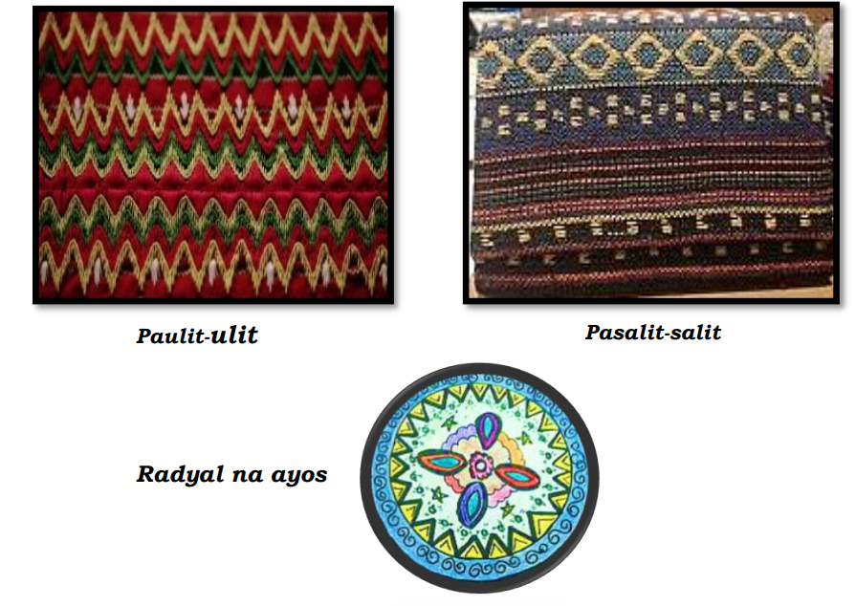

Slide 8
Batang Artistik
Paglilimbag
Panuto: Ihanda ang mga kagamitan at sundin ang mga hakbang sa paggawa. Kagamitan: banana stalk o iba pang gulay na may stalk, paint brush, acrylic paint o water color, lumang cartolina, cardboard o folder, gunting

Slide 9
❖ Ang relief prints ay mga disenyo, letter print, slogan o logo na makikita sa mga papel, tela, tarpaulin at sa iba pang materyales upang hindi na paulit-ulit ang pagguhit o pagpinta.
❖ Ang relief prints ay ginagawa sa pamamagitan ng pagbuo ng isang relief master o molde na maaaring gamitin sa paglilipat o pagpaparami sa disenyo.

Slide 10
Isulat ang titik ng tamang sagot sa patlang.
______1. Alin sa mga sumusunod ang pagkakasunod-sunod ng gawaing relief prints?
1. Pahiran ng pinta ang bahaging may ukit.
2. Kumuha ng isang bagay na maaaring pag-ukitan o relief print.
3. Gumuhit ng disenyo sa papel upang maging modelo.
4. Maingat na ilipat ang disenyo na may pinta sa papel ng may diin.
5. Iukit sa napiling bagay para sa relief print ang disenyo.
A. 1-2-3-5-4 C. 2-3-5-1-4
B. 4-2-3-5-1 D. 4-2-3-5-1

Slide 11
______2. Alin sa mga sumusunod ang maaaring gamitin sa relief printing?
A. aklat C. kutsara
B. banana stalk D. papel

Slide 12
______ 3. Alin sa mga sumusunod ang hindi maaaring gamitin sa paglilimbag?
A. kalamansi C. repolyo
B. sibuyas D. kutsara

Slide 13
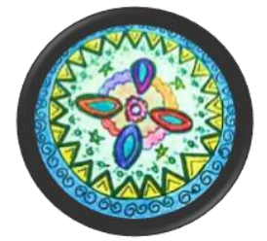
______ 4. Anong ayos ng disenyo ang nakalarawan?
A. pasalit-salit C. pakurba
B. paulit-ulit D. radyal

Slide 14
______ 5. Alin sa mga sumusunod ang nagpapaganda sa gawang relief prints?
A. makulay, paulit-ulit, pasalit-salit, radyal
B. makulay, radyal
C. pasalit-salit
D. paulit-ulit

Slide 15
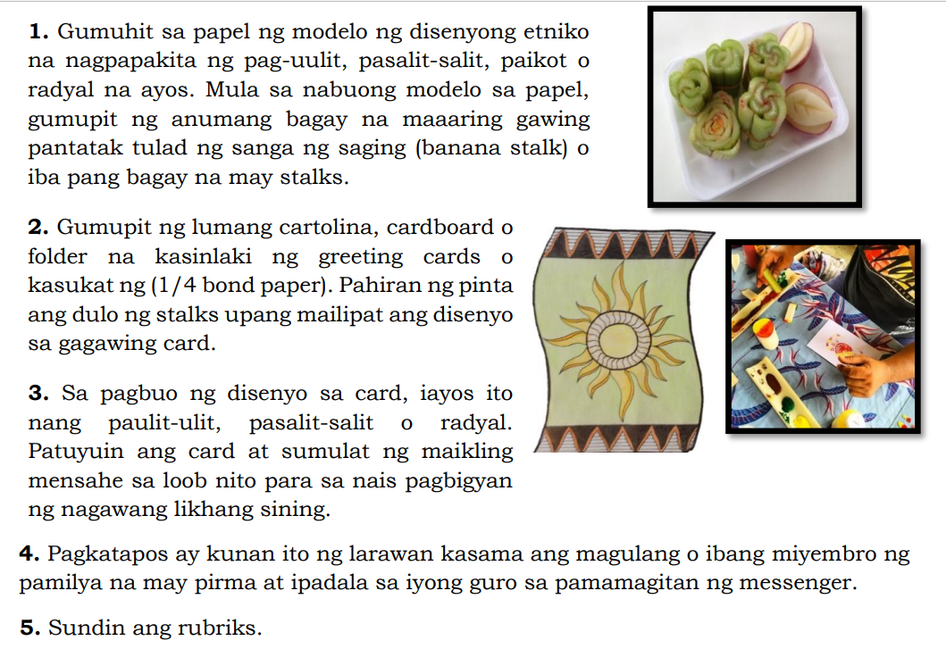

Slide 16
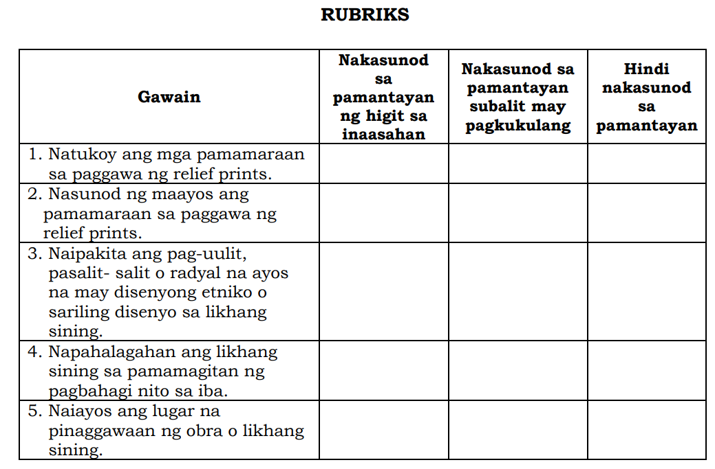

Slide 17
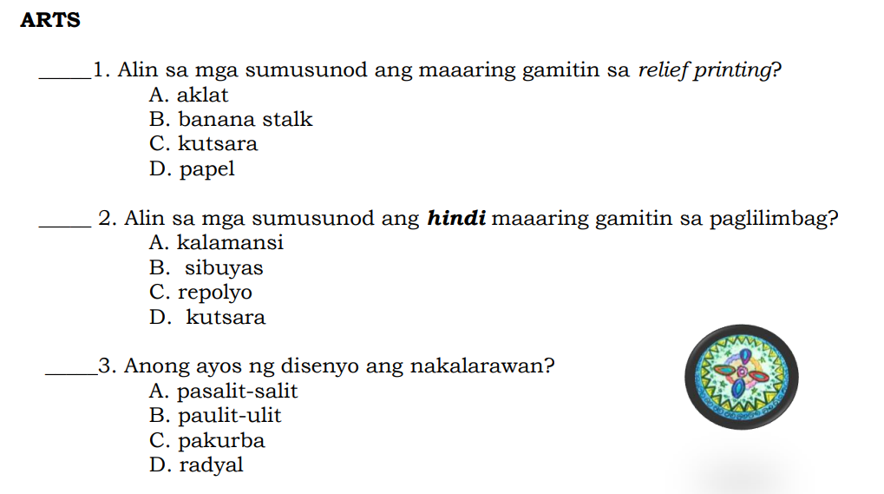

Slide 18
